Slide 1
명칭 | 역할 | 보드
User (사용자) | 사용자 명령 입력 및 상태 확인 인터페이스 | Raspberry Pi
Server (서버) | DB 관리, 명령 전달, 사용자 응답 수행 | Raspberry Pi
ESU (Env Sensor Unit) 입력 센서 보드 | 인증, 음주 판단, 시동 제어 | Arduino
CCU (Cage Control Unit) 출력 제어 보드 | LCD/LED 상태 출력 | STM32

Slide 2





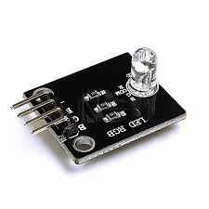
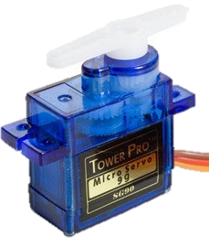
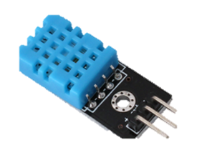
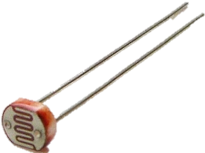
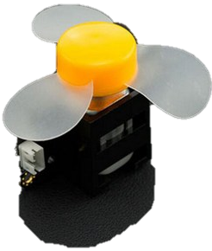
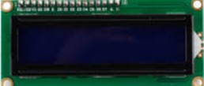
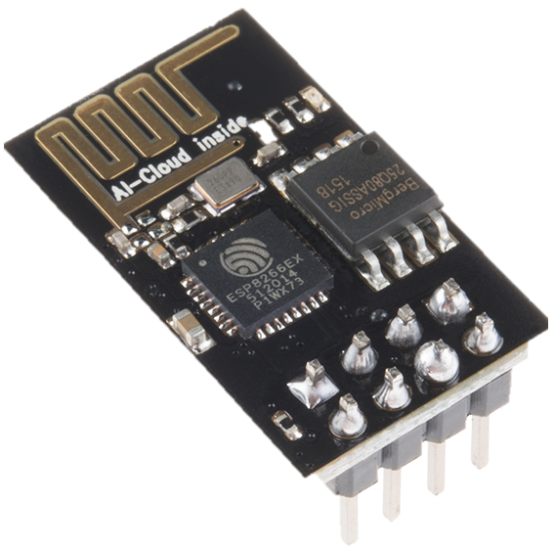
SmartCage – 반려동물 임시 보관 IoT 시스템
CCU
STM 32
ESU
Arduino
서버
Raspberry Pi
User
LDPlayer4
DB
요청/응답
TCP/IP
TCP/IP
LED
서보 모터
UART
통신
온습도 센서
조도 센서
DC 모터
LCD
Wi-Fi 모듈

Slide 3
운전자 인증 및 음주 방지 차량 시동 제어 시스템
스마트폰 (대체)
Raspberry Pi
차량 제어 및 인증
STM32
서버
Raspberry Pi
DB
Bluetooth
TCP/IP
UART 통신
상태 디스플레이
Arduino
🔴 빨간색: 음주 감지 (시동 차단)
🟡 노란색: 재인증 진행 중 (점멸)
🟢 초록색: 인증 성공 및 시동 허용

Slide 4
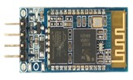
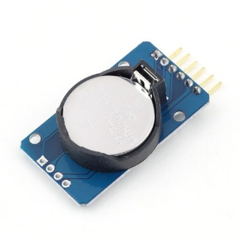
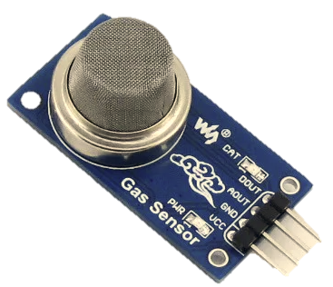
운전자 인증 및 음주 방지 차량 시동 제어 시스템
스마트폰 (대체)
Raspberry Pi
차량 제어 및 인증
STM32
서버
Raspberry Pi
BLT
DB
Bluetooth
TCP/IP
RTC
UART 통신
MQ2
LCD
상태 디스플레이
Arduino
🔴 빨간색: 음주 감지 (시동 차단)
🟡 노란색: 재인증 진행 중 (점멸)
🟢 초록색: 인증 성공 및 시동 허용

Slide 5
Flow chart
시작
Arduino 센서루프 LCD 센서값 출력
USER 사용요청
자동 제어 판단
케이지 상태확인
케이지 상태확인
습도 > threshold
창문 ON
자세 유지
조도 < threshold
LED ON
습도 > threshold
창문 ON
조도 < threshold
LED ON
온도 > threshold
DC모터 ON
온도 > threshold
DC모터 ON
사용자 요청
사용자 요청
1번케이지 할당
1번케이지 할당
2번케이지 할당
LED 점등요청
창문 개방요청
LED 점등요청
창문 개방요청
사용자 중지요청
모터 ON
LED(Indicator) ON
사용자 중지요청
모터 ON
LED(Indicator) ON
Server 창문개방허용
사용자 인증실패
Server 창문개방허용
사용자 인증실패
USER 데이터를 서버에 업데이트
사용자 버튼 누름 LED OFF, 창문 닫힘
종료

